Slide 1

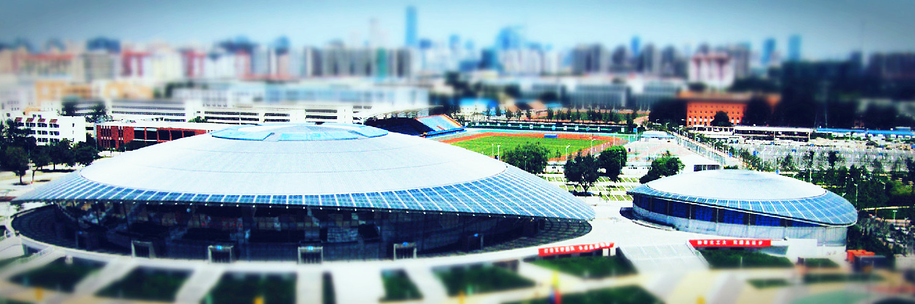
北京工业大学专业硕士论文答辩
远程天文台硬件控制系统设计
导师 | ： | 苏丽颖 副教授
校外导师 | ： | 崔辰州、韩军
答辩人 | ： | 王川中
日期 | ： | 2019.5.23
Notes:
各位老师同学好，我叫王川中。我的答辩题目是“远程天文台硬件控制系统设计”，导师是苏丽颖老师，校外导师是崔辰州和韩军两位老师。

Slide 2

1
背景简介
目 录
2
硬件控制系统方案设计
3
硬件控制系统原理图设计
4
硬件控制系统PCB设计
5
硬件控制系统软件设计与测试
6
结论与研究成果
Notes:
下面将从5个方面讲解，最后进行总结。

Slide 3
背景简介
1
1.1研究背景
1.2研究意义
Notes:
首先课题的背景和意义

Slide 4
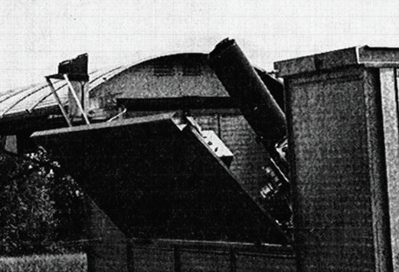
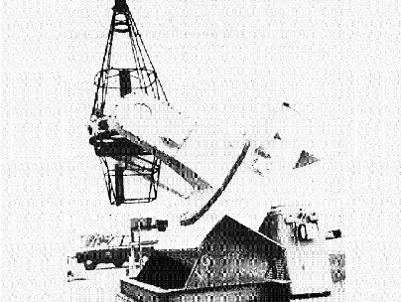
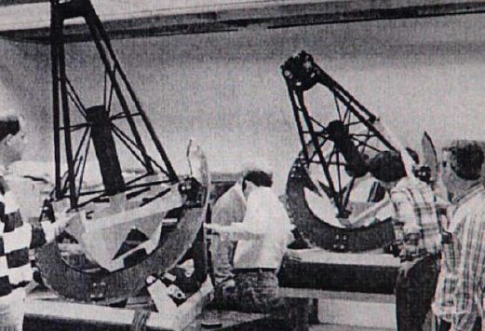
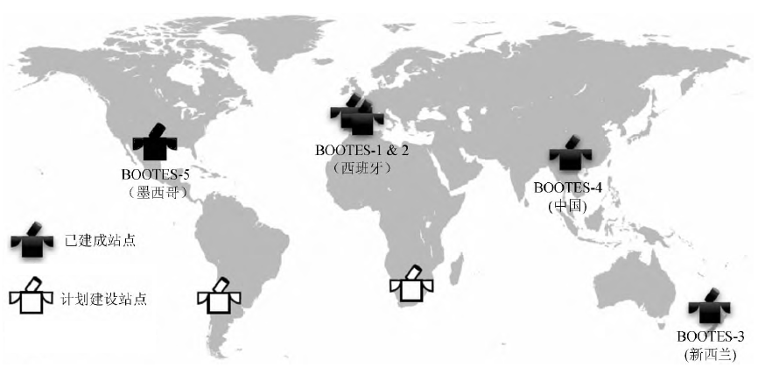
背景简介 - - 1.1 研究背景
天文学是一门观测科学，随着多波段时域天文学成为天文热点，远程天文台成为当前天文学研究重要工具，
并成为重要的发展目标。
远程天文台发展阶段
威斯康辛大学自动光电测光望远镜
0.75米的山地望远镜
一、自动执行望远镜（1968—1975）
功能：可以预先编制观测流程实现远程观测
1968年0.2 m口径望远镜自动测光（效率）
1975年计算机控制
相距30公里（重复性）
二、远程操作望远镜(1975—1984）
功能：可以按照观测者的要求执行远程观测
VS
三、程控自主天文台(1984—至今）
功能：无人协助情况下自主适应、自主观测
实现预定义目标测光观测
伽玛暴余辉和其它瞬变源的光学研究
程控自主天文台网络（第三阶段延伸）
功能：极大地提高观测的空域和时域覆盖
四、程控智能天文台（未来）
功能：人工智能系统进行决策的程控天文台
美国霍布金斯山自动光电测光望远镜
BOOTES 全球站点位置示意图
图片来自：http://w0.sao.ru/Doc-en/Telescopes/bta/descrip.html.
Notes:
天文学是一门观测科学，随着多波段时域天文学成为天文热点，远程天文台成为当前天文学研究重要工具，并成为重要的发展目标。
远程天文台的发展可以分为四个阶段，
首先是自动执行望远镜，实现望远镜自动化
远程操作望远镜，实现望远镜远程操作
。。实现远程自主执行
。。实现智能化
没时间扩展
（首先是自动执行望远镜阶段，为了提高望远镜测光效率，1968年威斯康辛大学首次实现望远镜自动测光，极大的提高了效率。
然后是远程操作阶段，1975年在英国首次实现通过计算机微波链路控制30公里外的望远镜，望远镜开始可以重复执行观测任务。
目前是程控自主天文台，1984年美国科学家在霍布金斯山完成自动光电测光望远镜，可以在没有人协助的情况下，实现自主观测。
程控天文台网络是第三阶段的延伸，bootes 全球联网，极大提高时域空域覆盖
最后是程控智能天文台，是我们进一步努力的方向）

Slide 5
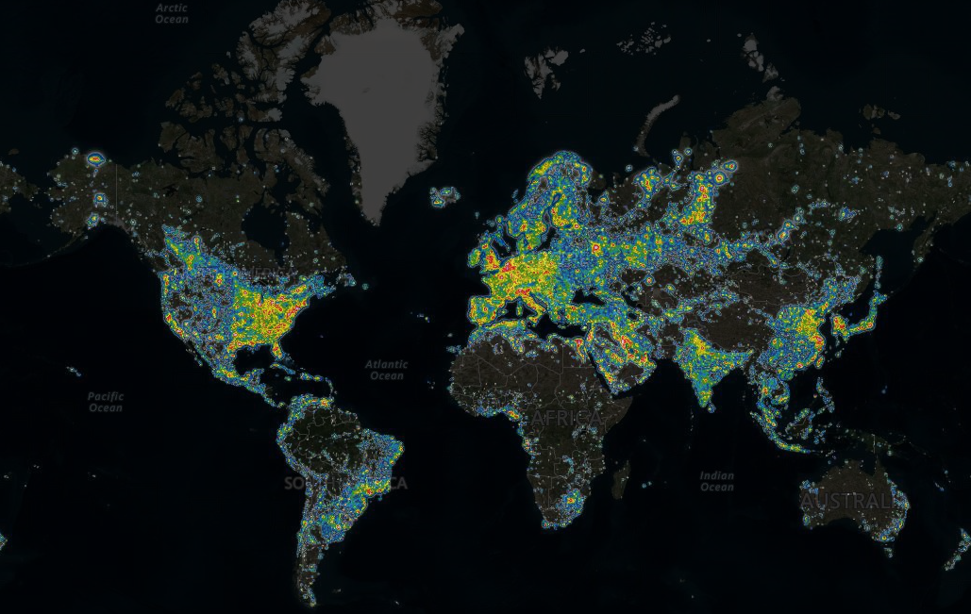
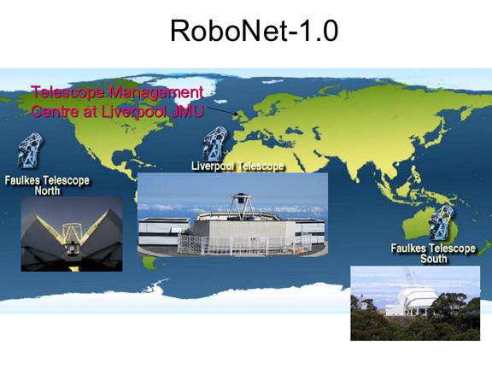
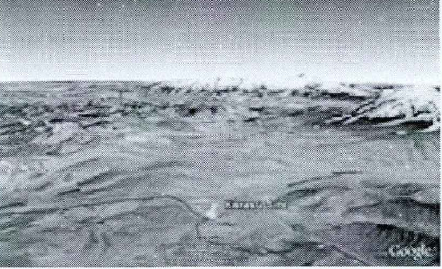
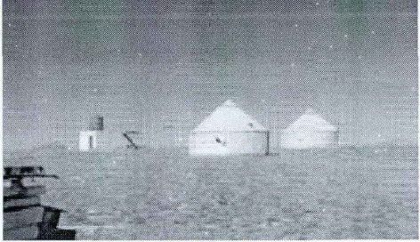
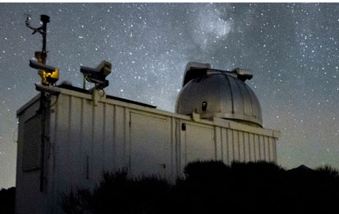
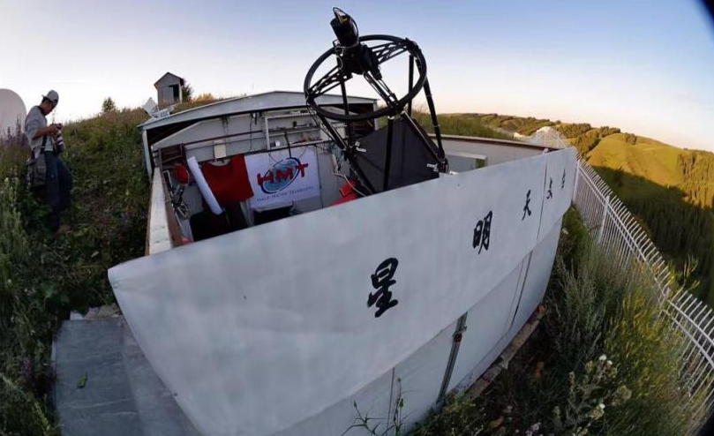
背景简介 - - 1.2 研究意义
环境因素：
1. 光污染、空气污染使得可观测的地点越来越偏远
2. 优良台址环境与人类生存环境矛盾
应用价值：
1. 天文选址、时域天文学研究工具
2. 天文科普教育、全民科学等
2018年全球光污染示意图
ROBONET夏威夷、澳大利亚、卡纳瑞群岛、2m
新疆卡拉苏监测点局部地形和站点
英国BRT台站
星明天文台
图片来自：https://www. lightpollutionmap.info/
Notes:
研究意义
环境因素，光污染、空气污染使得可观测的地点越来越偏远， 优良台址环境与人类生存环境矛盾，制约了人的能力，降低了观测效率，因此远程自主观测是刚需。
目前在伽玛暴余辉和其它瞬变源的光学观测研究上都有了良好的应用。
另外，远程天文台在天文教育与公众科学方面也开始发挥重要作用。英国的BRT已经进入课堂。星明天文台与中国虚拟天文台联合开展了公众超新星搜寻项目，是国内首个业余全民科学的项目，目前已经发现多颗超新星

Slide 6
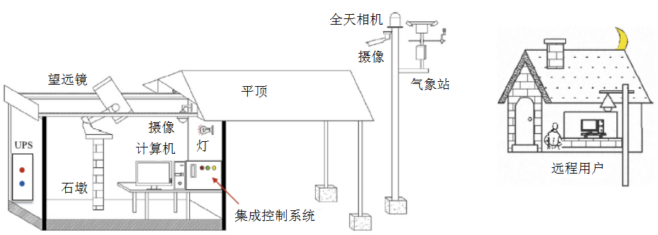
背景简介 - - 1.2 研究意义
远程天文台由望远镜、赤道仪、CCD、控制计算机、气象站、照明灯、全天相机
监控摄像机、供电系统、平顶（圆顶）等设备构成，各设备通过多个自动化软件与硬件子系统连接，并相互协调配合实现远程自动观测的功能。整个搭建涉及多学科交叉十分复杂。
远程天文台基本结构示意图
Han Jun et al.,2018，ELSEVIER, publish

Slide 7
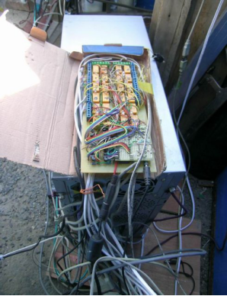
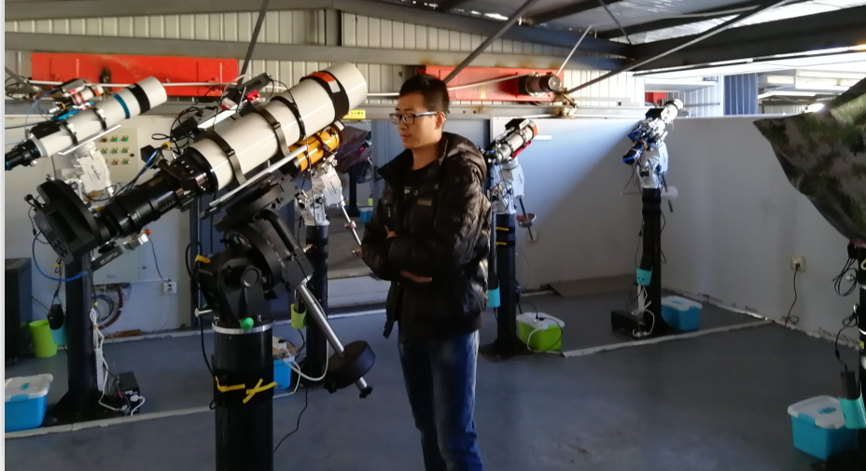
背景简介 - - 1.2 研究意义
与国外相比，国内远程天文台的发展起步晚，发展比较缓慢，缺乏系统性，专业化程度较低，与国际同行相比有很大的差距。
数量上
科研型的望远镜数量难以满足需求
公众普科研型的望远镜更是少之又少
技术上
硬件控制现状
丽江双子天文台考察
没有自主、成熟、稳定的系统
多模块拼接，兼容性、扩展性和集成性差
无法迁移推广
应用上
受众小、没有进入课堂
公众以兴趣为主且兴趣单一
不注重科学素养培养
高中生和老师互动分析超新星数据
图片来自：www.baidu.com
Notes:
与国外相比，我国远程天文台的发展起步晚，不仅在望远镜数量上存在着极大的差距，而在望远镜程控技术上和科学教育应用的差距更为明显。
我国目前还没有一套自主，成熟，稳定的系统应用到远程台的搭建上。

Slide 8
背景简介 - - 1.2 研究意义
设计一套可推广的远程天文台系统，而用户与远程天文台的连接控制是核心，是整个系统运行的基础，也是远程台搭建的第一步；因此，本课题主要内容是设计一套可编程的集成硬件系统，作为观测系统和各观测设备的桥梁，以方便实现远程连接与控制等操作；
远程天文台基本结构示意图
Han Jun et al.,2018，ELSEVIER, publish
Notes:
因此，我们决定

Slide 9
硬件控制系统方案设计
2
2.1 功能模块设计
2.2 系统结构框图设计
Notes:
系统设计方案介绍

Slide 10
系统方案 - - 2.1 功能模块设计
系统构成
控制功能模块：
现场控制
网络控制
手机控制
通用功能模块：
计算机模块
控制模块
圆顶模块
调压模块
网络模块
监控模块
远程天文台硬件控制系统设计方案示意图
Notes:
功能设计
首先，通过模块化设计，整合天文台观测常用功能。主要考虑对接用户和天文台观测设备。
由于远程天文台现场的不确定性，本系统整合3种控制方式，现场控制属于基本功能，网络控制实现远程控制，手机控制主要是在现场断网或断电情况下应急控制。
通用能模块主要有，
要实现这些功能模块，首先需要选择合适的元器件类型。

Slide 11
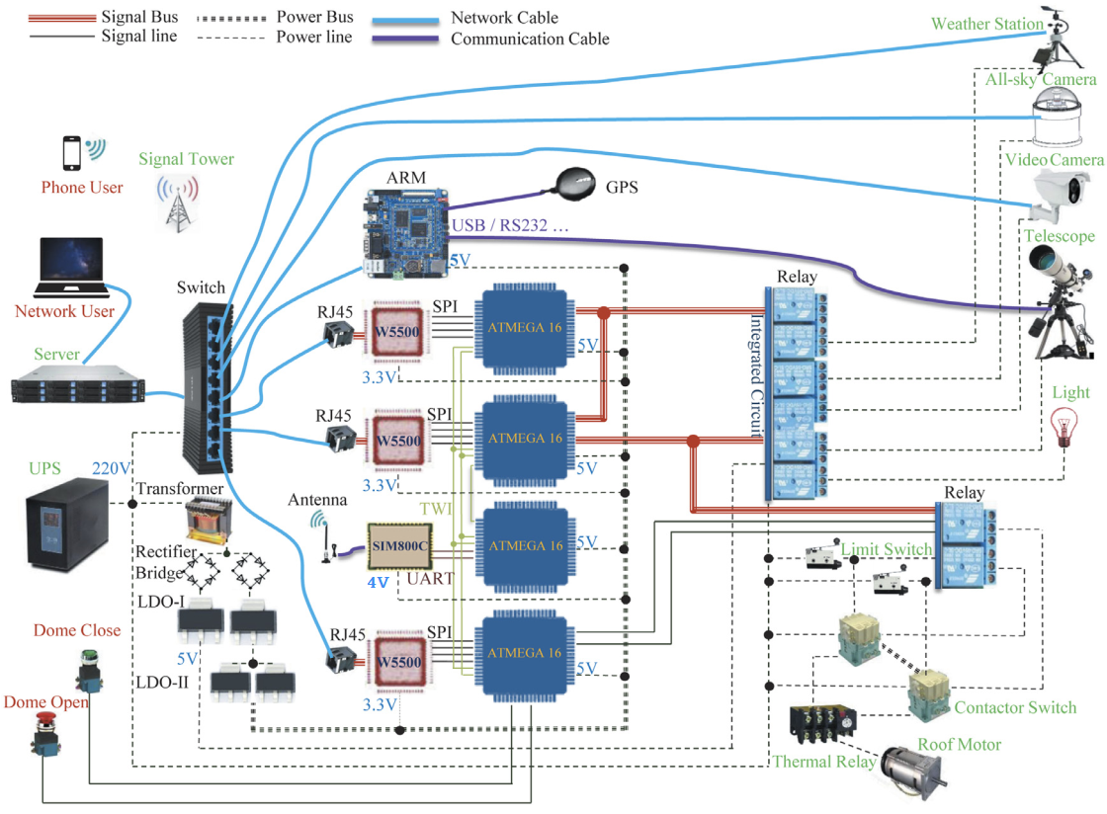
系统方案 - - 2.2 结构框图设计
芯片选型：
MCU--ATmega 16
GSM--SIM800C
Net--W5500
连接协议：
UART、SPI、TWI
TCP/IP、RS232、USB
...
通用功能模块：
计算机模块
控制模块
圆顶模块
调压模块
网络模块
监控模块
远程天文台硬件系统总体结构框图
Notes:
远程天文台恶劣的工作环境，对器件提出了许多独特的要求，比如要求器件有较大的工作温度范围和超强的稳定性能等。因此选型时不仅多方面综合考虑各种因素，并且所有器件选用工业级标准实现
根据功能模块图和选出的芯片型号，设计得到这张总体结构框图。为了提高集成性使用arm作为计算机模块，单片机继电器作为控制功能模块，圆顶模块触发虽不多，但需要出色的稳定性，因此单独使用一块单片机实现。调压模块通过MIC29302、ASM1117等芯片辅助实现。网络模块使用W5500实现。监控模块同样使用一块单片机实现。各模块间通过串口，SPI等标准协议实现通讯。接下来的主要任务就是将虚线框中的器件做硬件集成。

Slide 12
硬件控制系统原理图设计
3
3.1 硬件电路原理图设计
Notes:
下面将进行系统功能原理图实现，这里列举一些设计中关键（典型）的例子

Slide 13
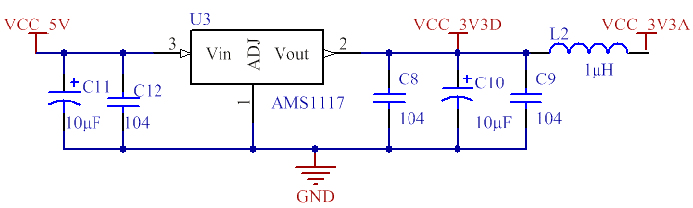
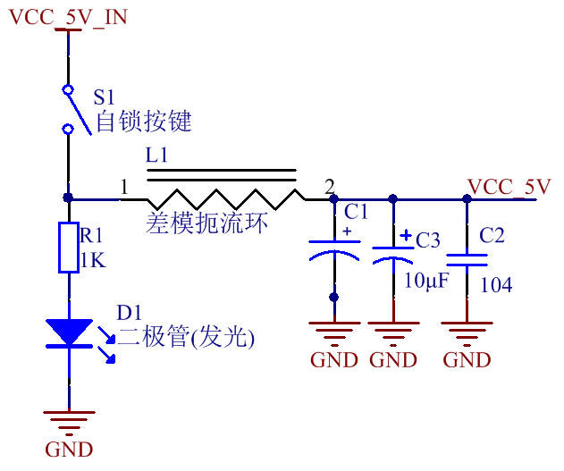
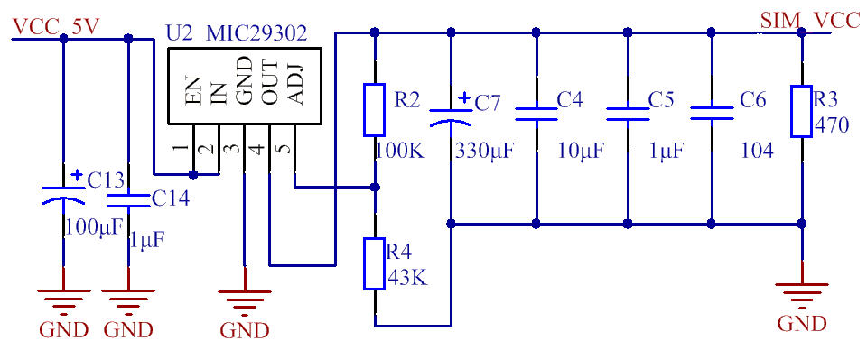
调压模块电路
系统原理图 - - 3.1 主要模块电路
电路结构：
5V输入电路
W5500电源电路
SIM800C电源电路
PCB调压模块电路图
Notes:
调压电路的设计原则是为整个系统提供需要的电能。比如5V电路，使用了LC滤波电路去除差模噪声，大电容去低频噪声，小电容去高频噪声。同时可以防止其他噪声污染电源。

Slide 14
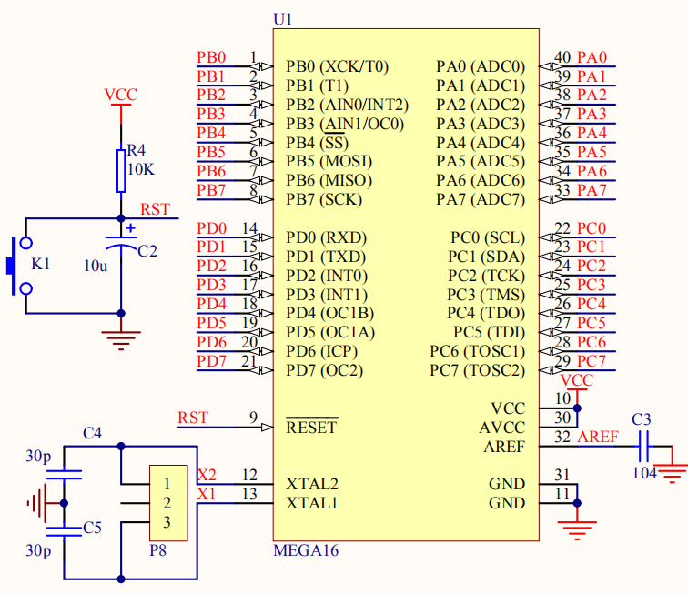
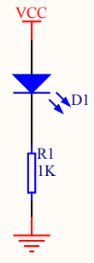
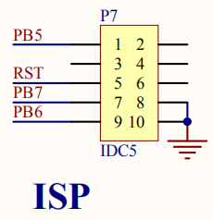
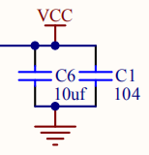
单片机系统电路
系统原理图 - - 3.1 主要模块电路
电路结构：
电源输入
复位电路
晶振电路
上电指示
ISP下载
V_{IN}
单片机系统电路图
Notes:
在基本芯片电路设计时，考虑其工作稳定性的同时，为了保证整个系统的集成性，屏蔽了一些芯片多余的功能。
比如单片机数模转换功能

Slide 15
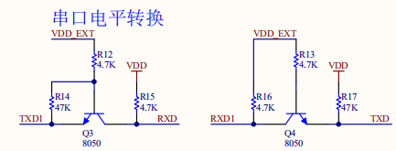
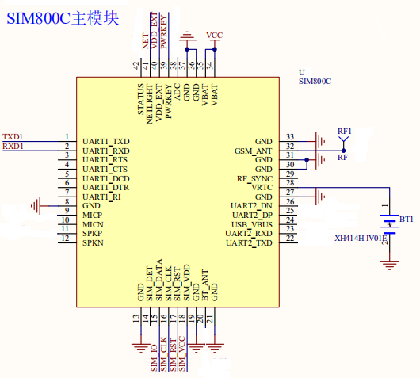
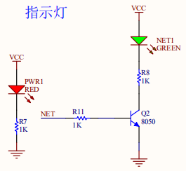
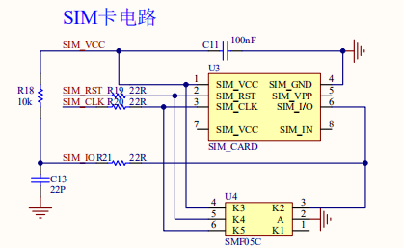
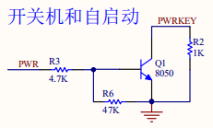
系统原理图 - - 3.1 主要模块电路
SIM800C系统电路
电路结构：
主模块配置
串口电平转换
SIM卡电路
指示灯
开关机自启动
SIM800C 系统电路图
Notes:
SIM800C 蓝牙和语音通话等功能

Slide 16
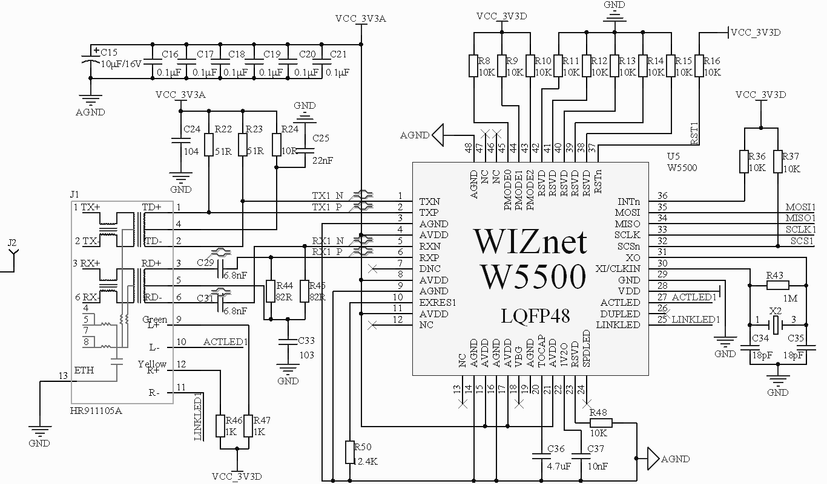
系统原理图 - - 3.1 主要模块电路
W5500系统电路
电路结构：
W5500引脚电路
外部晶振电路
RJ45插座电路
开关机自启动
SPI串口连接
W5500系统电路
Notes:
W5500是专用的物联网芯片，全功能输出

Slide 17
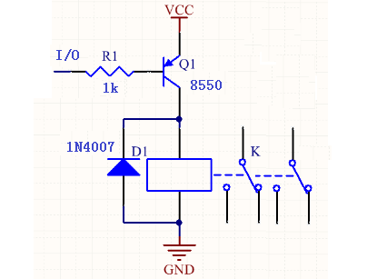
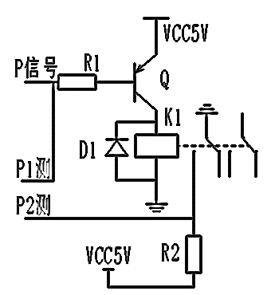
系统原理图 - - 3.1 主要模块电路
继电器控制电路
监控模块电路
继电器控制电路图
监控模块电路图
Notes:
继电器电路，由于AVR单片机引脚电流不足以直接驱动继电器，因此我们选用了放大倍数为200倍三极管放大电路，并使用续流二极管保护电路，
监控电路选用继电器多余引脚同步的方法，实现了在不添加多余器件的条件下，间接得到设备状态，提高了集成性

Slide 18
硬件控制系统PCB设计
4
4.1 PCB 设计原理
4.2 硬件PCB设计
Notes:
然后进行PCB设计。

Slide 19
PCB设计原理 - - 4.1 信号完整性（SI）
信号完整性是指信号在传输路径上的质量。表现为信号能够在规定时间内不失真的从源端传送到接收端。
阻抗变化
轨道塌陷
原因：传输线的阻抗不连续，引起信号失真
方法：缩短走线长度并对导线阻抗进行控制等
1
原因：电源平面间电压波动，形成很大的瞬态开关电流
方法：增加去耦电容，缩小电源间介质厚度等
4
信号完整
网络串扰
3
电磁干扰
2
原因：信号间的互容和互感会产生串扰噪声
方法：缩短相邻信号走线长度，增加相邻传输线间距等
原因：差分信号线不等长、地平面“不干净”
方法：走差分线补偿以及在电路板外部增加屏蔽层等
原因及方法
Notes:
远程天文台无人值守以及现场复杂的环境。现场信号极易受到干扰。因此PCB设计时主要考虑下面这几方面，来提高系统性能。
引响信号完整的主要原因有四点，，，。可以通过，，，解决

Slide 20
PCB设计原理 - - 4.1 电磁兼容性（EMC）
电磁兼容是指设备在电磁环境中能够正常运行，同时不对环境中的其他设备产生电磁干扰。EMC包含电磁干扰（EMI）和电磁敏感性（EMS）两部分。
传导干扰
电路板层叠划分
板层分割对电路板的EMC指标至关重要，合理的叠层能提高系统的稳定性，而且可以减少布线的工作量。
电磁兼容
元器件布局、布线策略
根据各模块工作时对EMC敏感程度的不同进行分组，确保不相互干扰。
串音干扰
辐射干扰
储能、旁路和去耦电容
接入电容保证电路低噪声和低纹波。
Notes:
电磁兼容指。。干扰源可以分成。。（3类干扰）可以通过 合理的电路板层划分和元器件布局布线，以及添加储能旁路去耦电容来避免
时间不够，不展开
（EMI 指的是设备或系统不影响其他系统。EMS 指的是设备或系统抵抗能力周围电磁环境影响的。
传导干扰主要通过导线耦合以及共模阻抗耦合来影响其他电路。
串音干扰是由电磁性干扰和电容性干扰所引起的，通常发生在相邻的电路系统中。
辐射干扰是由于空间电磁波辐射引起，主要是内部走线间的共模电流辐射干扰。）

Slide 21
PCB设计原理 - - 4.1 电源完整性（PI）
电源完整性的本质问题是快速稳定的为每一个芯片提供稳定的电源供给。
本身特点
1. 提高瞬态电流响应速度
2. 防止噪声进入电源网络
3. 防止电源纹波过高
电源完整
主要方法
去耦
电容
响应延迟
路径阻抗
实际使用注意:
电容选择、摆放位置、安装间距、安装方式等。
Notes:
电源完整性。。。主要影响原因（3点）。。主要的方法是添加去耦电容。

Slide 22
硬件PCB设计 - - 4.2 叠层设计
根据整体电路的规模、电路板的大小和EMC设计的要求来确定电路板层数。
1
预布局
选用偶数层数
特殊信号线
防止PCB出现弯曲
叠层
设计流程
确定层数
2
地平面参考平面
阻抗匹配
电磁屏蔽效果好
EMC
工艺评估
3
制板成本和难度
双层板
Notes:
下面将利用上面提到的理论进行具体的PCB设计，首先是确定PCB叠层，主要根据。。确定层数。叠层设计需要注意3点（偶数层、地平面、成本）
设计过程中 首先通过预布局，得出布线难度和规模以及特殊信号线数量，确定使用双层板。然后使用图中公式进行阻抗匹配，最后和厂家一起评估工艺，双层板可以满足要求。
然后就是pcb设计中最复杂繁琐的布局布线工作

Slide 23
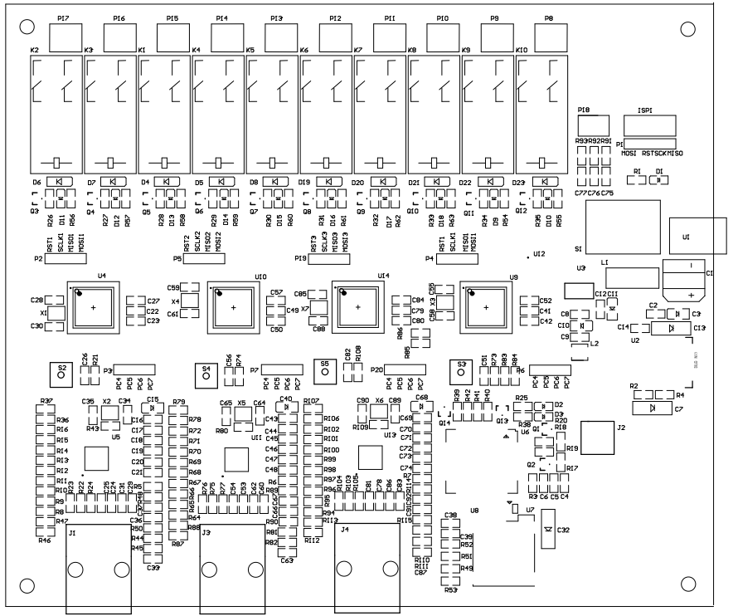
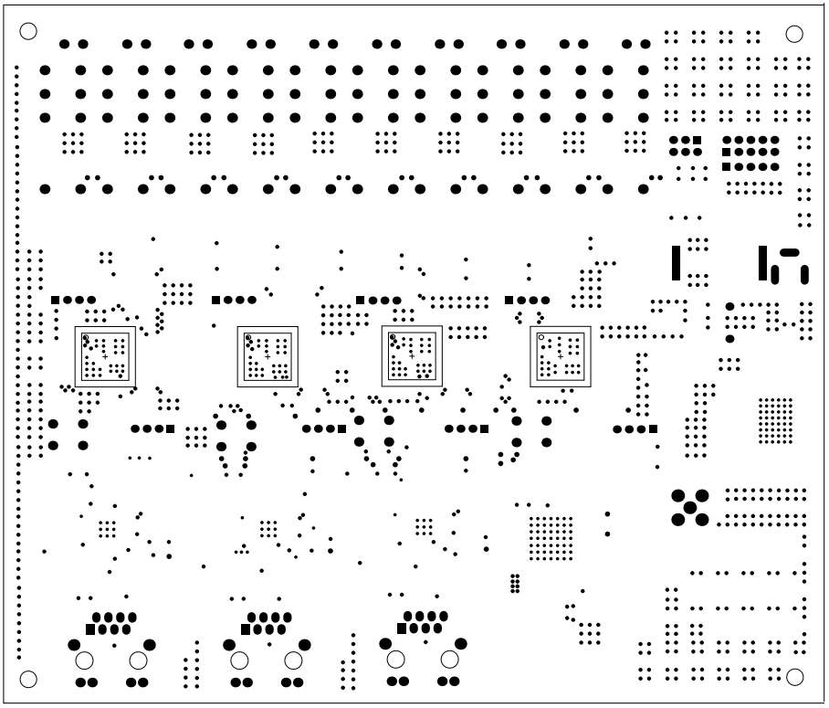
硬件PCB设计 - - 4.2 PCB布局(集成电路专利)
PCB布局应该考虑到：PCB布线难度、信号质量问题、可安装性、扩展性、热设计和美观性等。
硬件系统PCBTOP层布局
硬件系统PCB散热孔布置
Notes:
PCB布局应该考虑到：PCB布线难度、信号质量问题、可安装性、扩展性、热设计和美观性等。最终布局如左图，右图为PCB散热设计，如发热严重的芯片下打散热孔，辅助散热
布线难度：调整器件顺序，方位，尽可能保证走线短直不交叉
信号质量：开关信号远离通讯信号，数模信号要分隔
热设计：为了提高芯片效率，在发热严重的芯片下打散热孔，辅助散热
扩展性：芯片NC引脚排针引出，便于后期功能扩展。
可安装性：考虑器件大小高度，会不会阻碍其他器件
美观性：使用网格点设置，使器件摆放尽量规整美观。

Slide 24
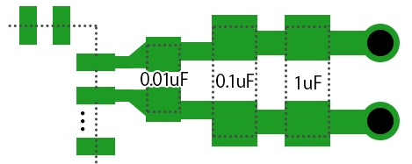
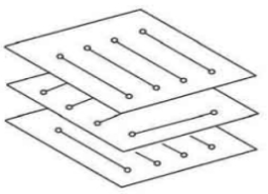
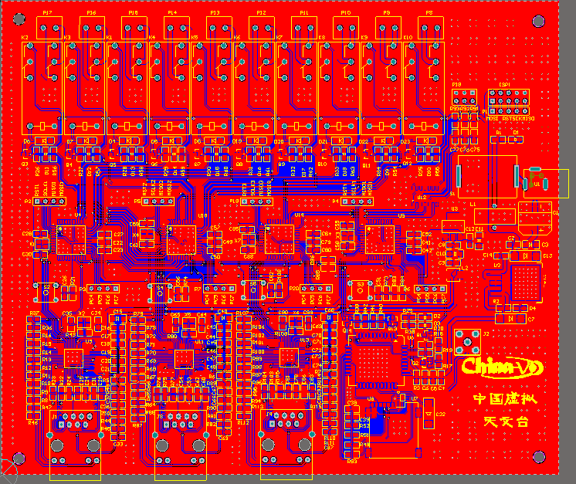
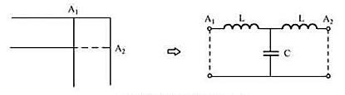

硬件PCB设计 - - 4.2 PCB布线
布线顺序：特殊信号优先、然后是其他信号和电源信号、最后覆铜处理地网络。
去耦电容
滤波顺序
地线＞电源线＞信号线
控制走线间距
控制走线宽度
控制走线方向
覆铜并作地线使用
电源与地
一般信号线
敷铜
。。。
布线
原则
走线阻抗匹配
差分信号布线
设计规则检查
控制走线连续性（倒角，过孔，线宽）阻抗不连续就会反射
拐角处理锐角<直角<钝角<直线
“等长、等距”
“尽量靠近”
“等长比等距更重要”
连接性检查
线宽检查
安全间距检查
关键信号检查
丝印检查
Notes:
布线原则：电源与地间要添加去耦电容，并注意顺序；走线要注意尽量走直线，避免直角锐角出现；
一般信号注意走线间距宽度已经方向；差分线注意等长、等距等；覆铜并做地线使用；
最后再进行整体的检查
走线宽度：根据线网络的功率，选择合适的线宽。一般：地线＞电源线＞信号线
走线间距：3W原则。线与线之间的距离保持3倍线宽
阻抗匹配：控制走线连续性（倒角，过孔，线宽）阻抗不连续就会反射，锐角最差，直角次之，钝角再次之，圆角再次之，直线最好。
EMC（电磁兼容性）设计的关键,是尽可能减小回流面积。
EMI（电磁干扰）：输入端与输出端的边线应避免相邻平行， 以免产生反射干扰，必要时应加地线隔离。两相邻层的布线要互相垂直，平行容易产生寄生耦合。
电源滤波：先经过大电容，再经过小电容。小电容离器件最近。单点接地
差分线：等距、等长、差分线对间距小于或等于线宽，线长尽量短，减少不连续因素。蛇形走线，匹配长度。不同差分对保持大于3~5倍线间距
PCB覆铜：一般都是连接在地上，增大地线面积，有利于地线阻抗降低，使电源和信号传输稳定，在高频的信号线附近覆铜，可以大大减小电磁辐射干扰。增强了PCB的电磁兼容性，提高板子抗干扰能力。

Slide 25
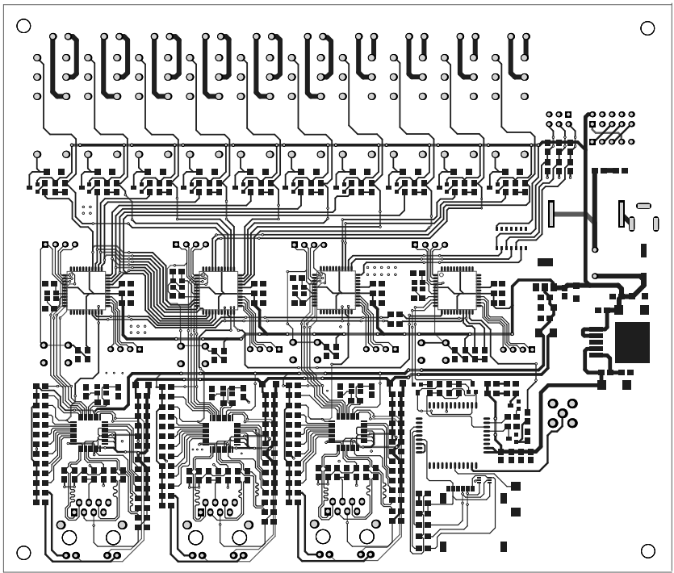
硬件PCB设计 - - 4.2 PCB布线
硬件系统PCB走线示意图

Slide 26
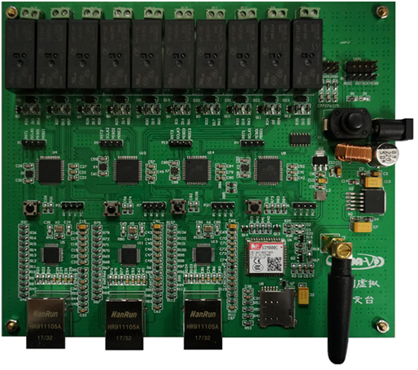
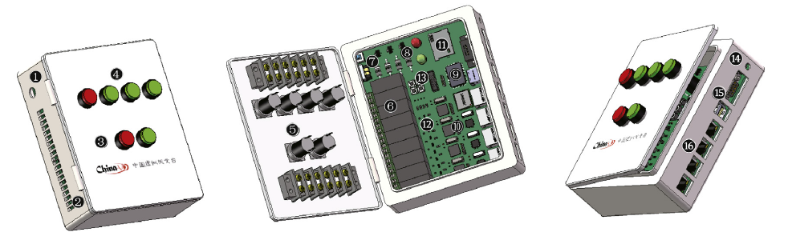
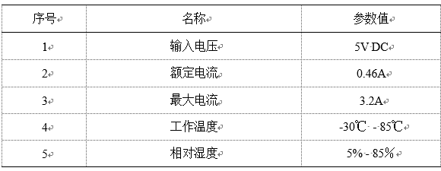
硬件PCB设计 - - 4.2 PCB加工
普通工艺：FR-4，绿油白字，有铅喷锡，过孔盖油，1.6mm板厚、铜厚 1oz。
集成控制箱
硬件系统PCB实物图
远程天文台硬件控制系统相关参数
Notes:
确定工艺，加工出左图的PCB板，并设计了集成控制箱。最终的系统可以工作在-30-85℃，相对湿度等满足天文工作环境要求

Slide 27
硬件控制系统软件
设计与测试
5
5.1 驱动软件设计
5.2 测控软件设计
5.3 功能测试实验
Notes:
下一步针对硬件系统设计软件并进行测试

Slide 28
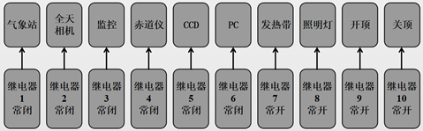
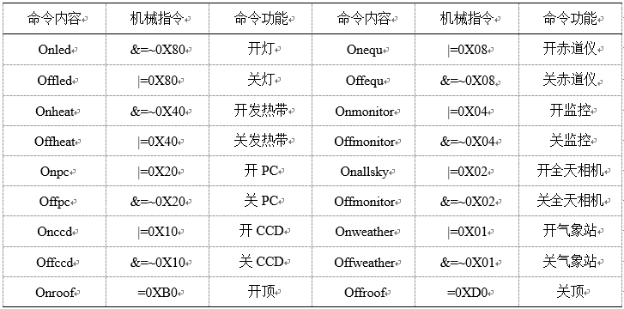
软件设计与测试 - - 5.1 驱动软件设计（C语言-代码量3407）
程序设计流程图
程序命令编码表
Notes:
驱动设计，主要是为4个单片机提供c程序，整体功能流程如图，系统上电，完成初始化后发送一次状态数据，期间如果收到命令则执行并同步，如没有就启动定时器再次发送状态数据
同时为了方便使用，设计控制编码表。使用有意义的语言命令替换机械控制码，这样我们想实现开灯时，只需要记onled即可。

Slide 29
软件设计与测试 - - 5.2 测控软件设计（JAVA-代码量994）
测控软件主要是实现网络控制，核心功能是解决本设计硬件控制系统中多个模块同时建立网络通讯的问题。
软件主要特点：
菜单区域
显示区域
控制区域
测试区域
测控软件界面展示
Notes:
。。。
在程序运行后，弹出的界面如图。使用时，用户通过输入不同模块的IP地址和端口，实现对不同模块的连接，发送与接收的消息会实时的显示在左边文本区域。

Slide 30
软件设计与测试 - - 5.3 测控软件测试实验
测试条件：
测试时间24小时
随机1000条控制命令
测试方法：
通过发送数据与监控数据的对比验证系统的可靠性
系统稳定性测试统计图
Notes:
测试实验主要测试系统功能和稳定性。测试条件为24小时内执行1000条命令。实验统计结果如图
并在在网络正常和突发中断的条件下分别通过短消息和按键触发控制指令。
经过验证，功能全部正常且明系统稳定性可靠。

Slide 31
结论与研究成果
6
6.1 结论
6.2 研究成果

Slide 32
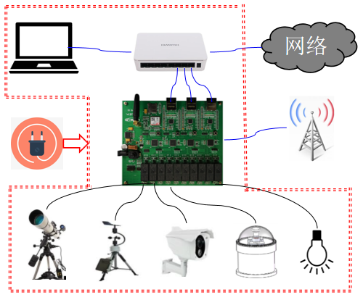
结论与研究成果 - - 6.1 结论
设计完成了一个闭环的硬件集成控制模块，通过嵌入式技术实现（C语言）
  设备电源控制
  平顶开关控制
  设备状态监控
  多种控制模式
硬件控制系统使用情况说明
设计测式控制软件（Java语言）
  功能性测试
  稳定性测试
  观测软件对接
Notes:
使用时我们只需要连接接口，就可以方便的实现对天文台设备的控制和监控。

Slide 33

结论与研究成果 - - 6.2 研究成果
论文
  题目：Amateur public observatory I:The observatory and hardware integration system（SCI）
  作者： J. Han , C. Wang, D. Fan , C. Cui , S. Li , L. Mi , Z. Li , Y. Xu , B. He , C. Li
  题目：A conception of engineering design for remote unattended operation public observatory(期刊)
  作者： Jun Han, Dongwei Fan, Chenzhou Cui, Chuanzhong Wang, Shanshan Li,
  题目：远程天文台电源集成控制模块的设计与实现（期刊在投）
  作者： 王川中，苏丽颖，韩军，崔辰州，王显海，樊东卫
软著
  题目：程控天文台硬件控制系统控制软件（已授权）
  作者：苏丽颖、王川中
  题目：程控天文台硬件系统测控软件（已授权）
  作者：苏丽颖、王川中
专利
  题目：远程天文台集成控制板设计版图（已授权）
  作者：韩军、王川中、王显海、樊东卫、崔辰州、苏丽颖
Notes:
这是本文的主要成功。谢谢

Slide 34
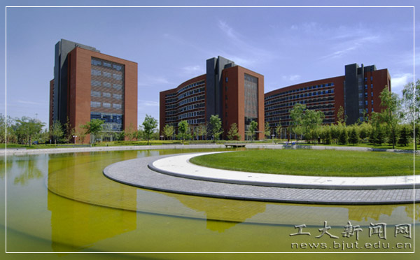
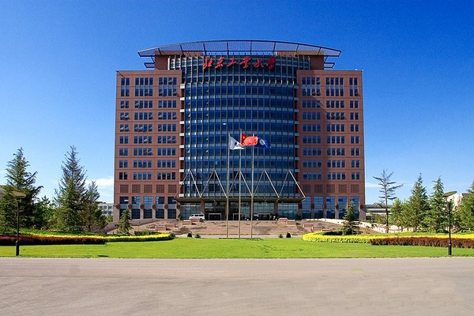
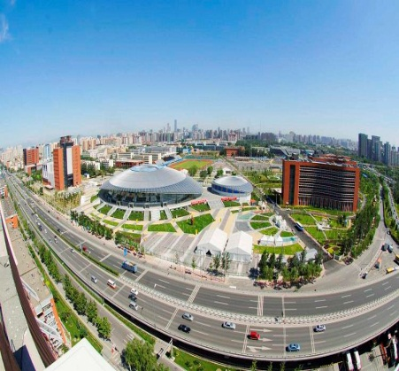

谢谢！
请各位老师批评指正
北京工业大学

